Slide 1
Викторина для родителей
«Родные просторы»
Подготовил: воспитатель 1КК Квашнина Светлана Игоревна

Slide 2
Блок 1 Задание №1
«Блиц-опрос»

Slide 3
Как называется страна, в которой мы живём?

Slide 4
Как называется место, где родился и вырос человек?

Slide 5
Какой город является столицей нашего государства?

Slide 6
Кто является главой нашего государства?

Slide 7
Как называется государственный символ, на котором изображён двуглавый орёл?

Slide 8
Какой символ нашего государства называют триколором?

Slide 9
Как называется главный закон государства?

Slide 10
Как называется торжественная хвалебная песня, исполняемая в особо торжественных случаях?

Slide 11
Какое дерево является символом России?

Slide 12
Самый известный русский баснописец?

Slide 13
Самая популярная в мире русская игрушка?

Slide 14
Ответы

Slide 18
Президент В.В. Путин

Slide 19
Герб

Slide 20
Флаг

Slide 23
Береза – символ России, «Берегиня», дар Божий, оберегающий человека.

Slide 24
Известный русский баснописец

Slide 26
Блок 1 Задание №2
«С чего начинается Родина»

Slide 27
На экране будут представлены изображения главных достопримечательностей нашей страны. Ваша задача в бланке записать их название. За каждый правильный ответ, команда получает балл.

Slide 28
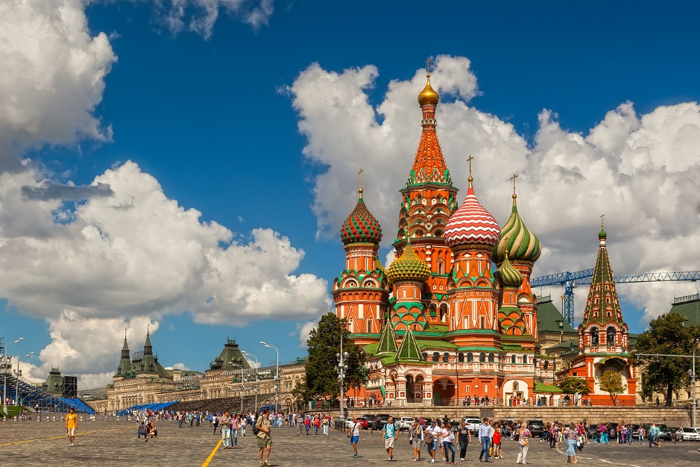

Slide 29
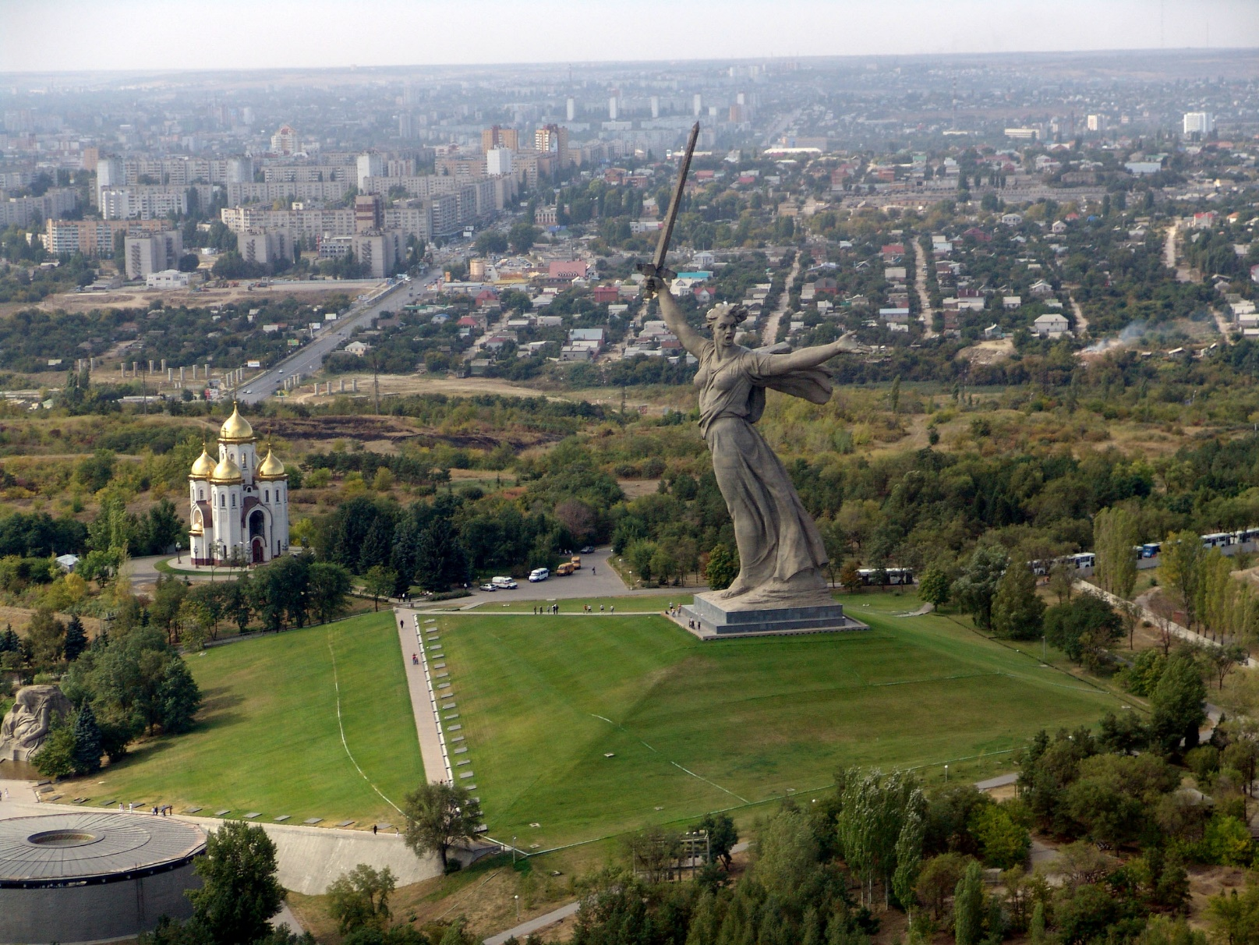

Slide 30
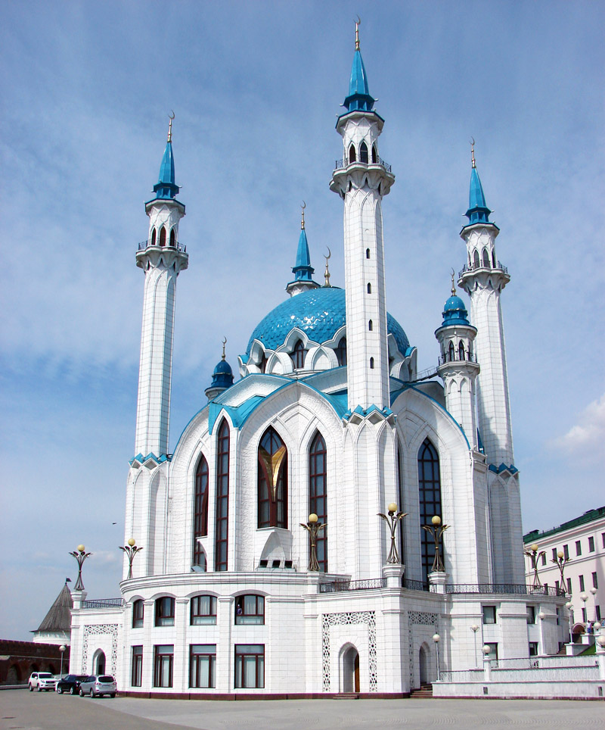

Slide 31
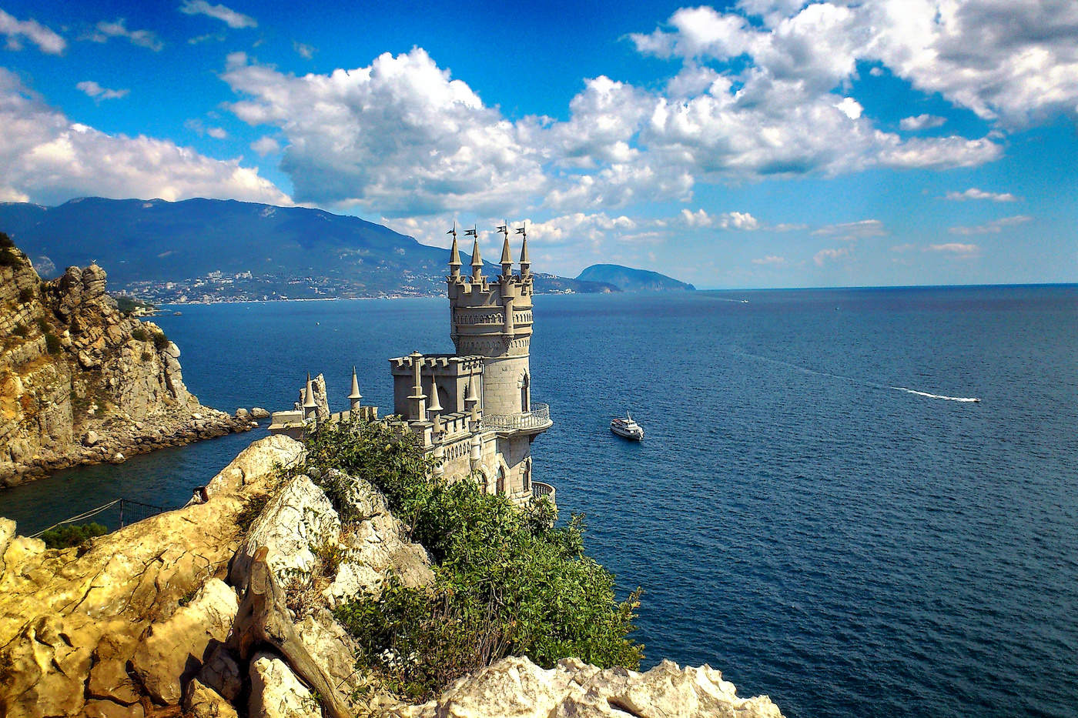

Slide 36
Ответы

Slide 37
Храм Василия Блаженного

Slide 38
Мамаев Курган

Slide 39
Мечеть Кул-шариф

Slide 40
Ласточкино гнездо

Slide 41
Озеро Байкал

Slide 42
Петергоф

Slide 43
Храм на Крови

Slide 44
Эрмитаж

Slide 45
Блок 2 Задание №1
«История города Арамиль»

Slide 46
В каком году была образована Арамильская слобода?

Slide 47
Кто основал Арамильскую слободу?

Slide 48
Откуда произошло название города Арамиль?

Slide 49
В каком году было образовано муниципальное образование «Город Арамиль»?

Slide 50
Как ранее называлась улица Карла Маркса?

Slide 51
Кто был первым создателем суконной фабрики?

Slide 52
Сколько населенных пунктов относиться к Арамильскому городскому округу и какие?

Slide 53
Сколько образовательных организаций (детских садов и школ) действует на сегодняшний день в городе Арамиль?

Slide 54
Ответы

Slide 55
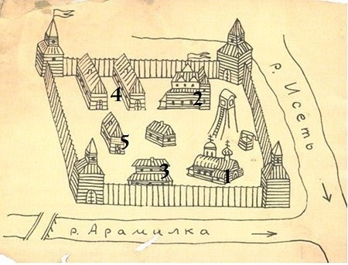
Арамильская слобода была образована в 1675 году

Slide 56
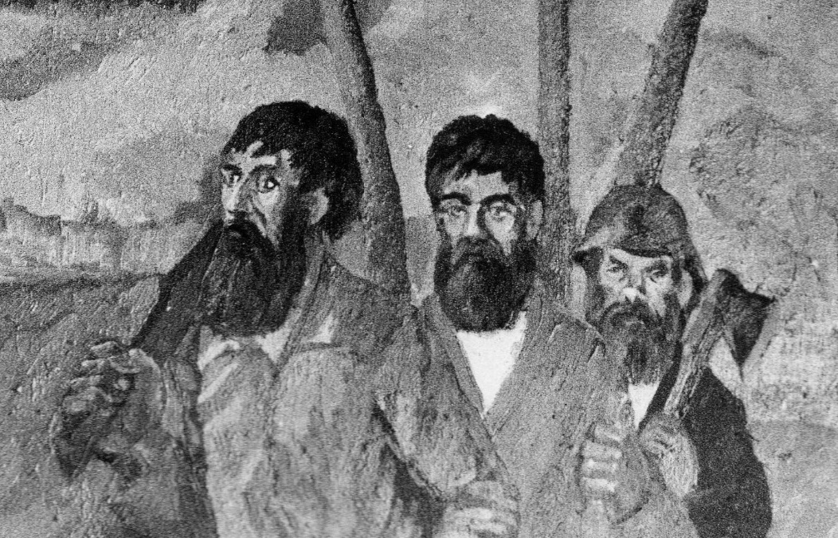
Михайло Сарапульцев

Slide 57
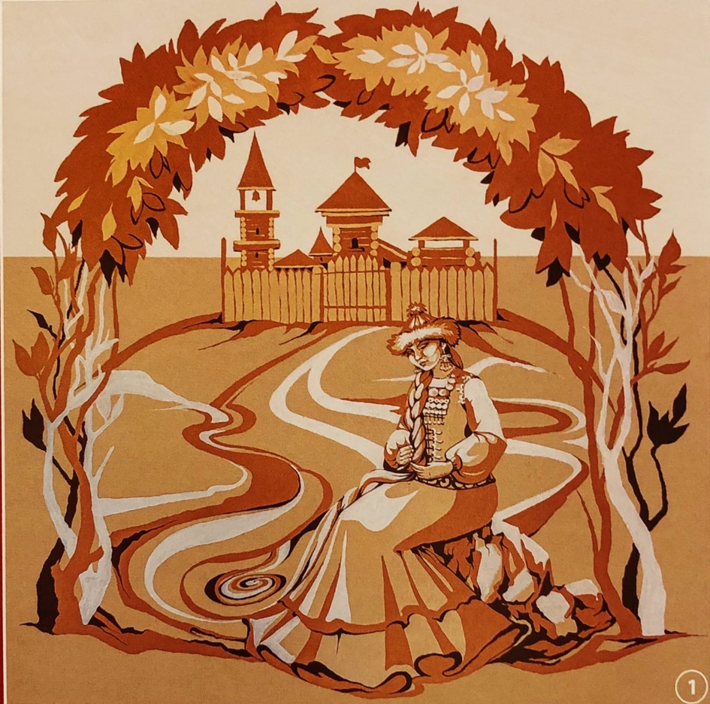
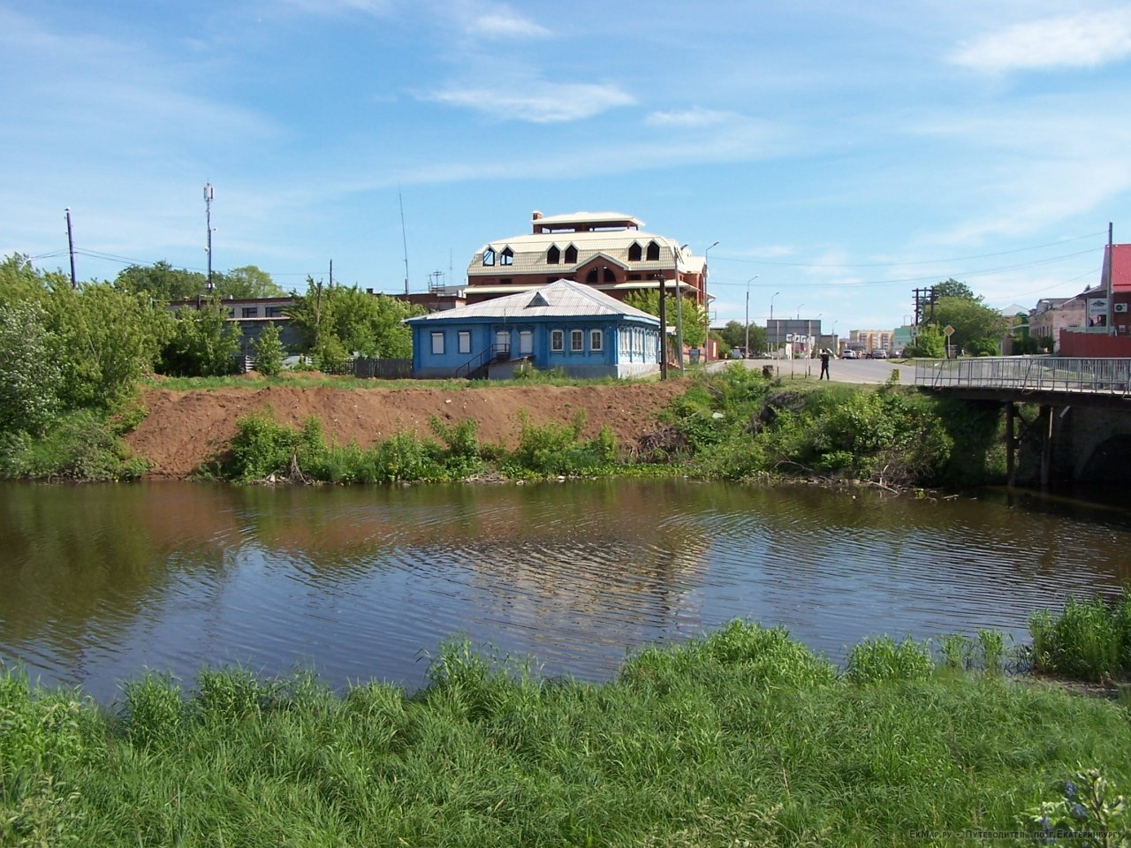
В честь реки Арамилка В честь девушки Арамиль

Slide 58
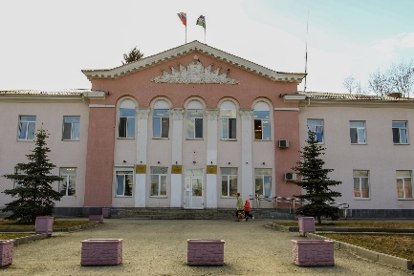
Муниципальное образование «Город Арамиль» образовано в 1995 году

Slide 59
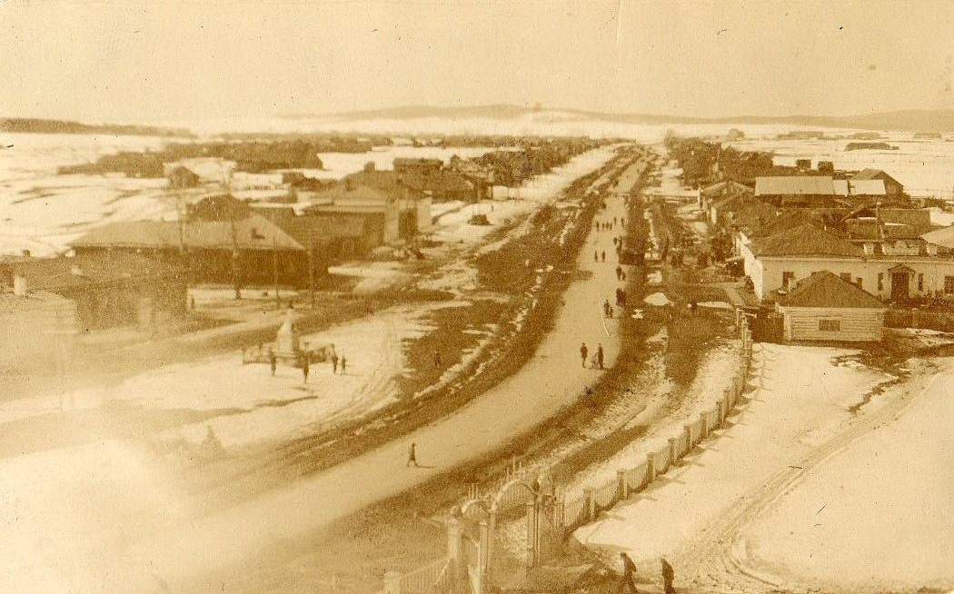
Улица Трактовая

Slide 60
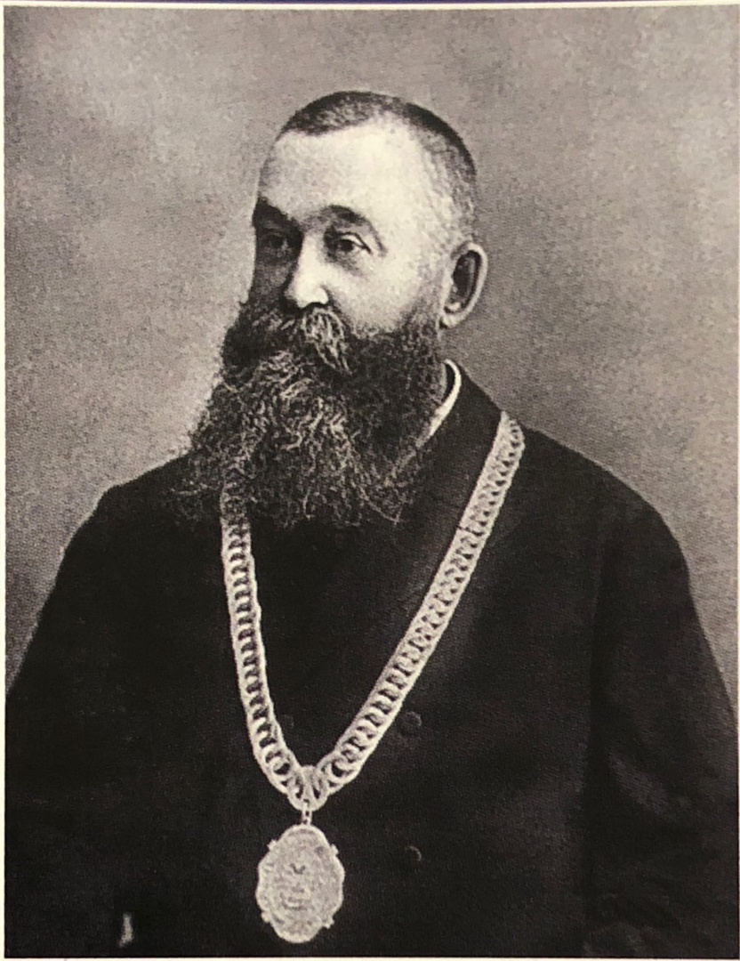
Лев Ушаков

Slide 61
3 населенных пункта – город Арамиль, поселок Арамиль, поселок Светлый

Slide 62
11 образовательных организаций: 3 школы, 8 детских садов

Slide 63
Блок 2 Задание №2
«Расскажи про наши символы»

Slide 64
Перед вами будут представлены две картинки: на одной изображены флаги городских округов Свердловской области, на второй – гербы городских округов Свердловской области. Ваша задача в бланках указать номера герба и флага АГО и рассказать, что они означают. Время для выполнения задания – 5 минут, максимальное количество баллов – 3 (за правильно найденные герб и флаг по одному баллу за каждый, за правильное описание –один балл).

Slide 65
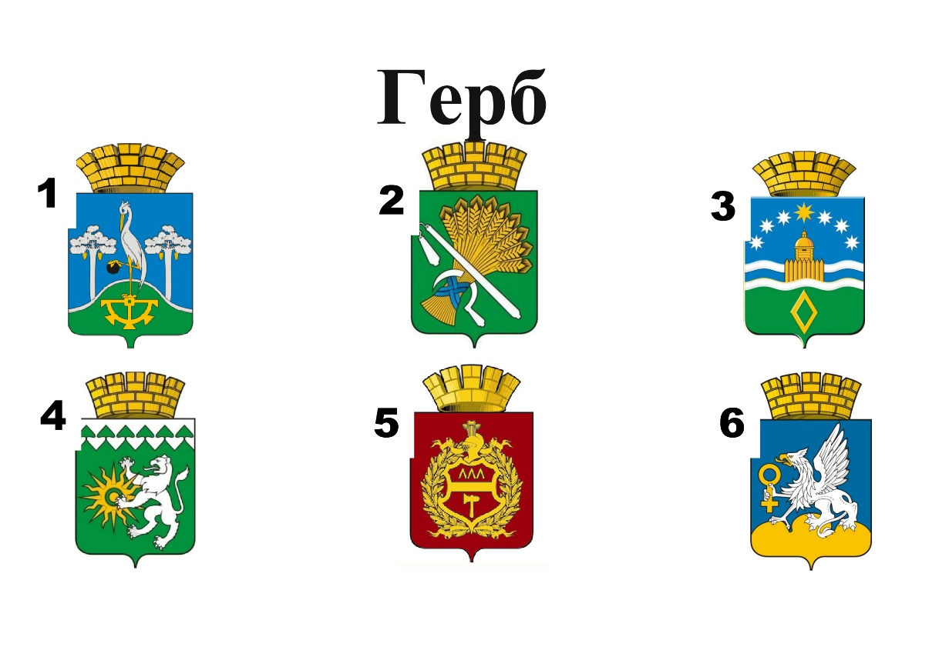

Slide 66
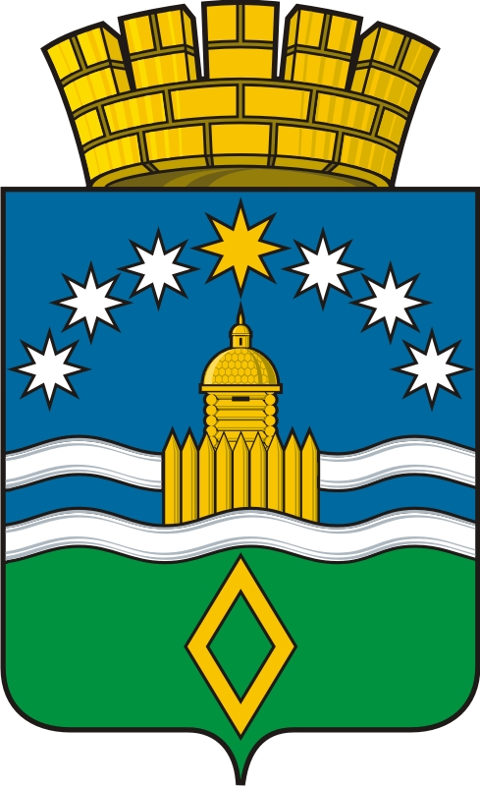

Slide 67
Блок 3 Задание №1
«Собери пословицу»

Slide 68
Нашему народу Родина …
Одна у человека родная мать, одна у него…
Кто за Родину горой, тот и …
Где кто родится, там и …
Дома и стены …
В гостях хорошо, а …
Если народ един, он …

Slide 69
Блок 3 Задание №2
«Сказочные предметы»

Slide 71
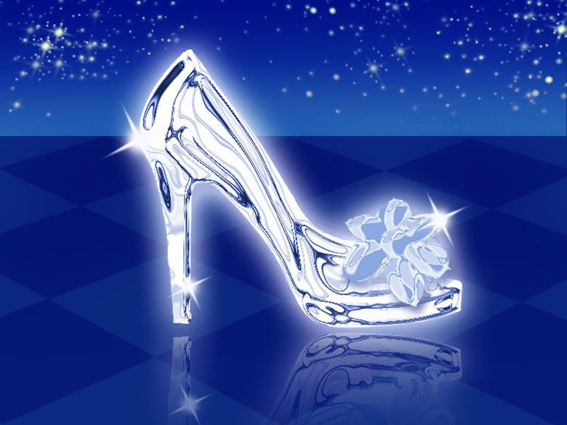

Slide 72
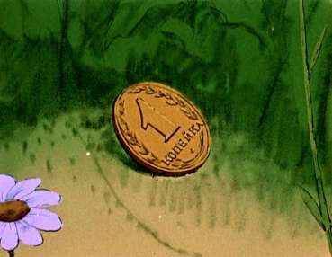

Slide 73
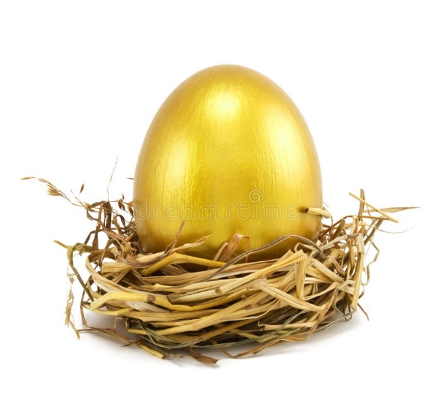

Slide 74
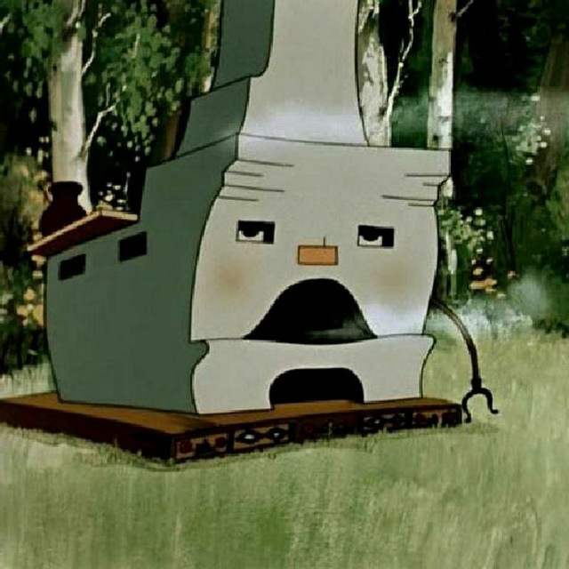

Slide 75
Ответы

Slide 76
Золотой ключик или приключения Буратино

Slide 77
Золушка

Slide 78
Муха-цокотуха

Slide 79
Курочка Ряба

Slide 80
Гуси-лебеди

Slide 81
Поздравляем победителя!
Благодарим всех за участие!

